Slide 1
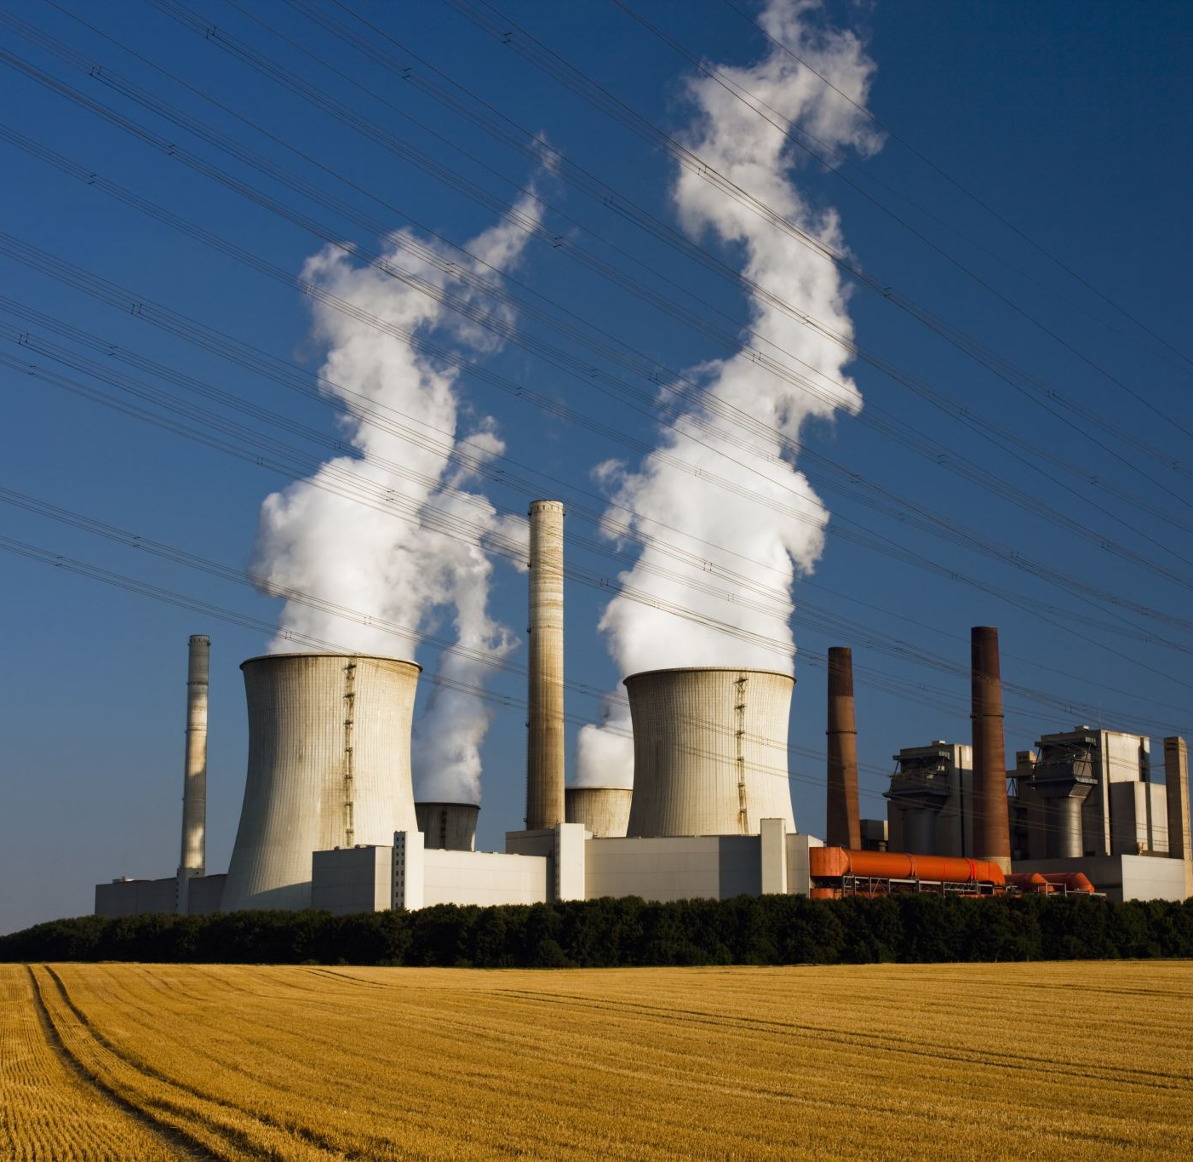
Riscaldamento gratis
La Corrente del Golfo

Slide 2
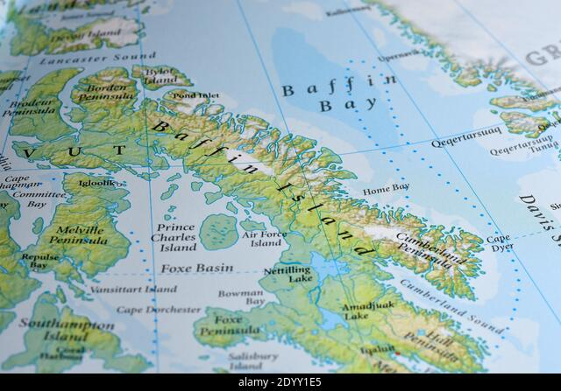
Clyde River, un villaggio glaciale
Clyde River, villaggio di un centinaio di abitanti situato sulla costa orientale dell’isola di Baffin, in Canada, si trova ad una latitudine di oltre 70° N. La temperatura è mediamente sopra lo zero solo nei mesi estivi e a luglio raggiunge a stento i 5°C, mentre a febbraio si tocca il valore medio più basso, -28°C. La temperatura media annua è di -12°C.

Slide 3
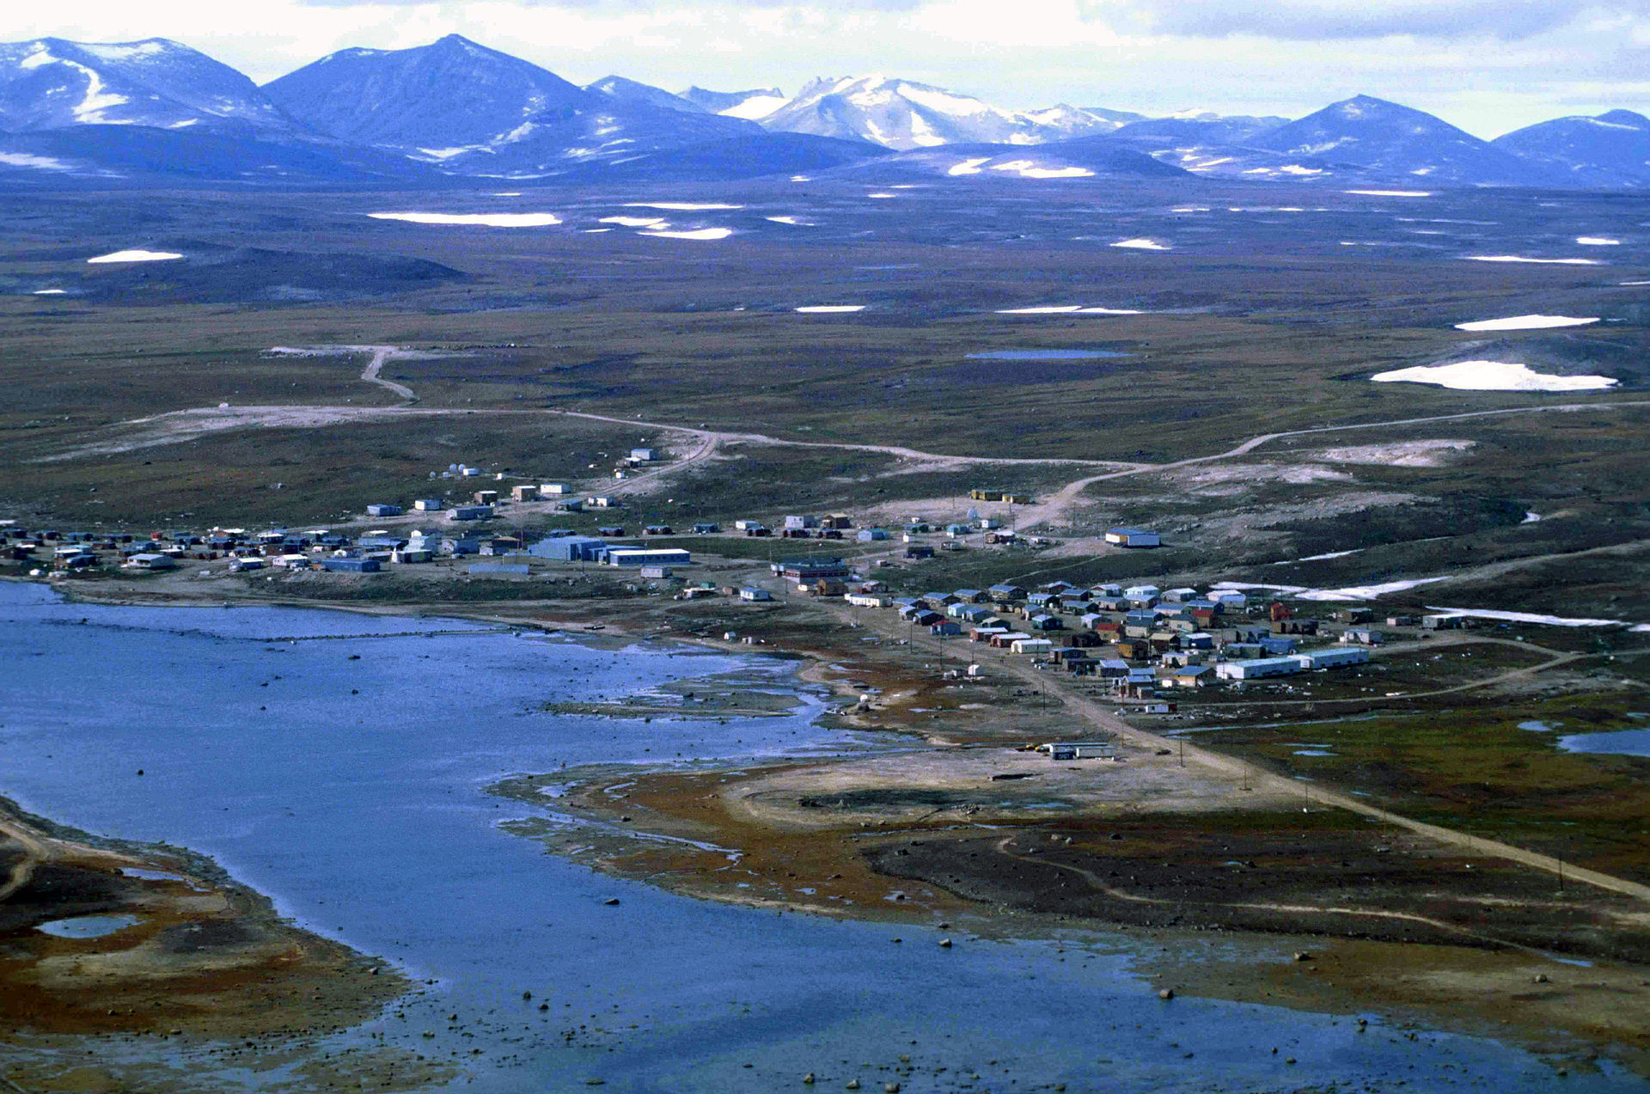
Non un albero nella tundra desolata, coperta di neve per 9 mesi l’anno e, spesso, anche d’estate

Slide 4

Lat. 70° N
Ma ora, attraversiamo l’Atlantico e troviamo una località pressappoco alla stessa latitudine: ecco, è Hammerfest, in Norvegia, quasi a Capo Nord, l’estremo settentrionale del continente europeo, ad oltre 70° N di latitudine, anch’essa bagnata dal mar Glaciale artico, come Clyde River

Slide 5
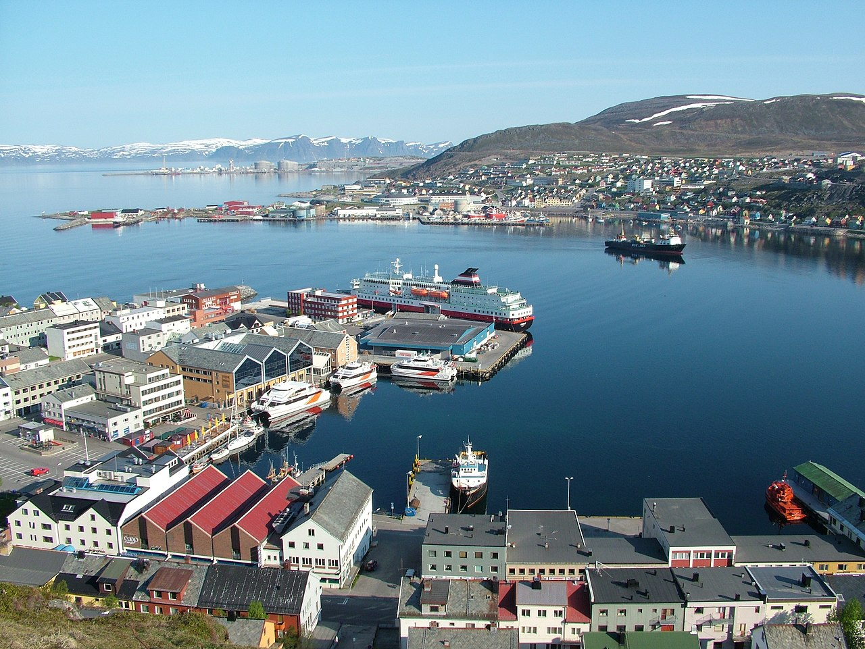
Hammerfest è una città di oltre 10.000 abitanti, situata in un poetico fiordo, libero dai ghiacci tutto l’anno. La sua temperatura media a gennaio è di -3°C, fredda ma non glaciale, e quella di luglio supera i 10°C.

Slide 6
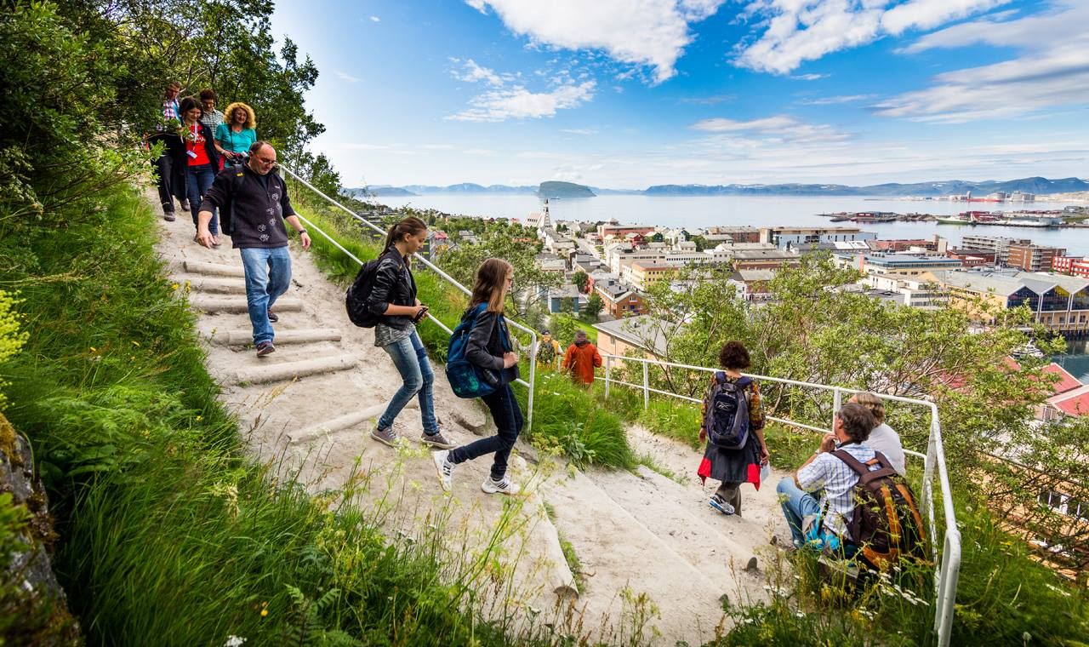
E’ una città vivace, turistica, piuttosto ricca, in cui si vive bene: ci sono alberi, prati, si può andare al mare…

Slide 7

Lat
60°N
Troppo a nord per i nostri gusti? Be’, allora scendiamo di latitudine e troviamo una città canadese ed una europea a 60°N.

Slide 8
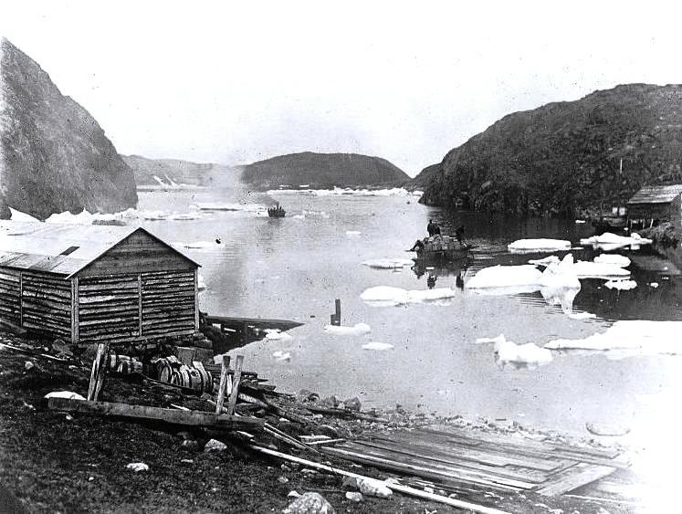
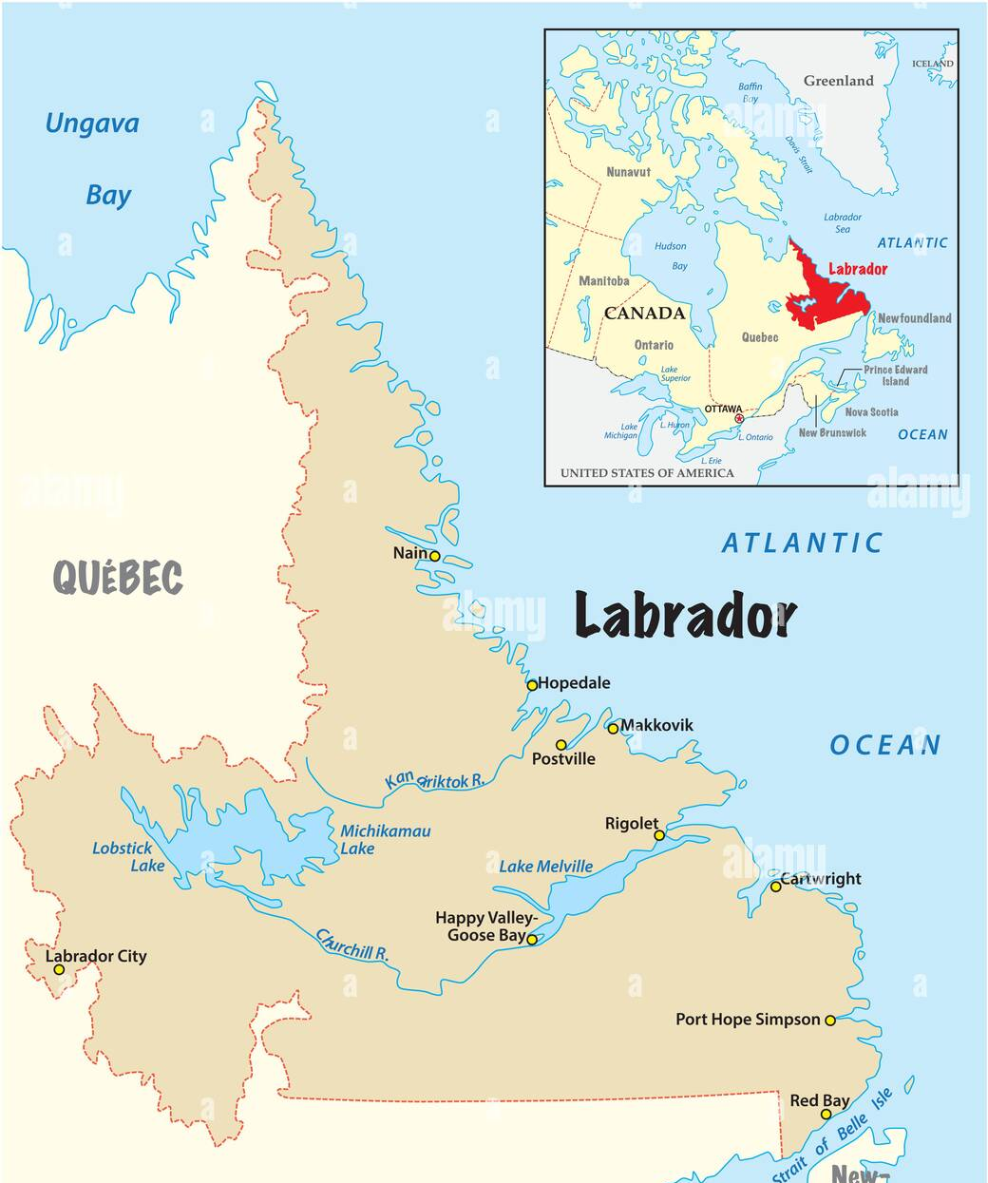
Port Burwell, nella penisola del labrador, in Canada, a circa 60°N.
C’è giusto una stazione meteorologica che registra valori di -24°C in media a febbraio e 8°C ad agosto…

Slide 9
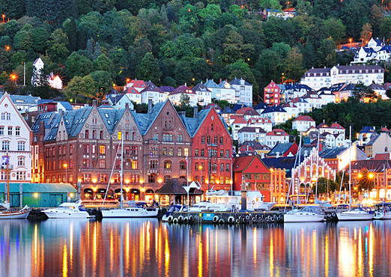
Sulla costa europea, sempre in Norvegia, abbiamo Bergen, città di 270.000 abitanti, fra le più ricche del paese con un clima strabiliante: quasi 2°C di media a gennaio, più che a Milano, e quasi 14°C a luglio

Slide 10

Lat
50°N
Stesso identico sorprendente risultato otteniamo per città che si trovano a 50°N sulla costa canadese e su quella francese

Slide 11
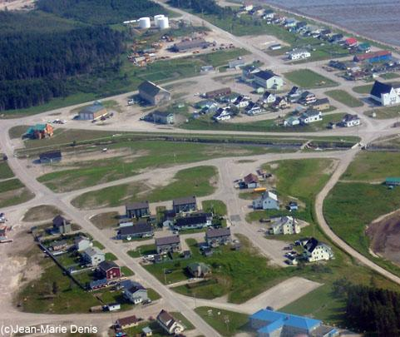
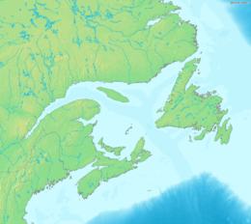

Port Menier, in Québec, sull’estuario del fiume San Lorenzo, ridente località turistica (per gente non freddolosa, ovviamente):
- 10°C a gennaio e 15°C a luglio

Slide 12
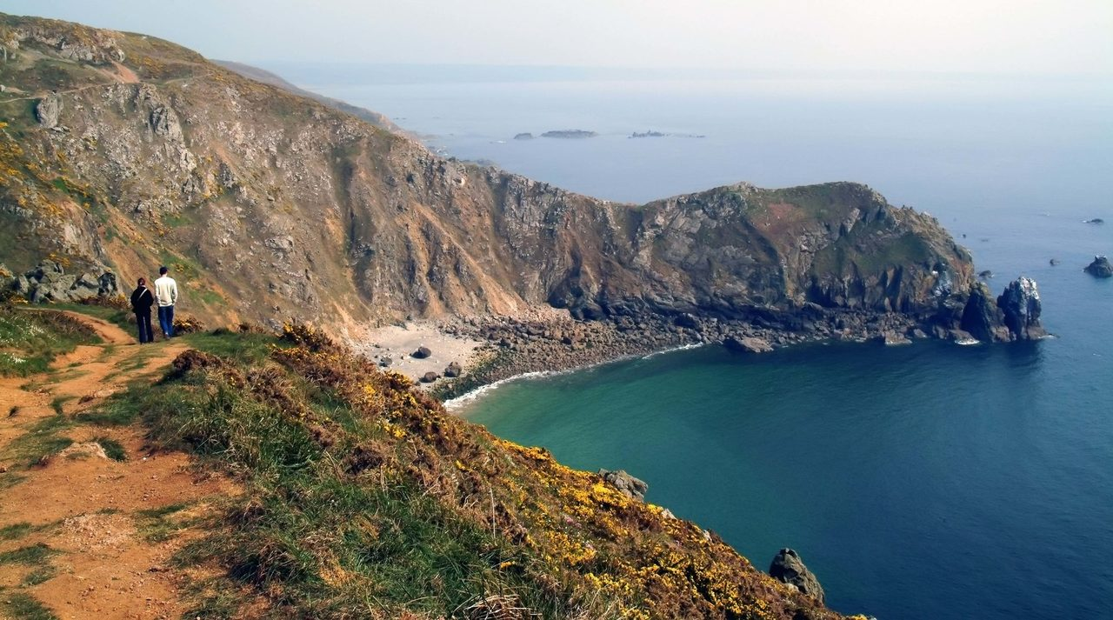
Cherbourg, in Normandia, ridente località turistica francese, con un inverno particolarmente tiepido (5°C) e un’estate piuttosto fresca (15°C)

Slide 13
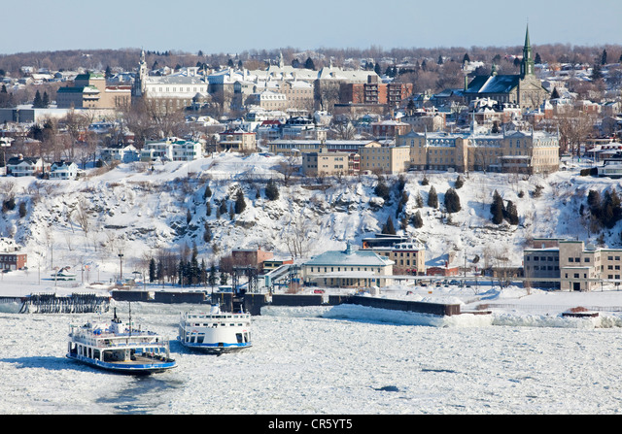
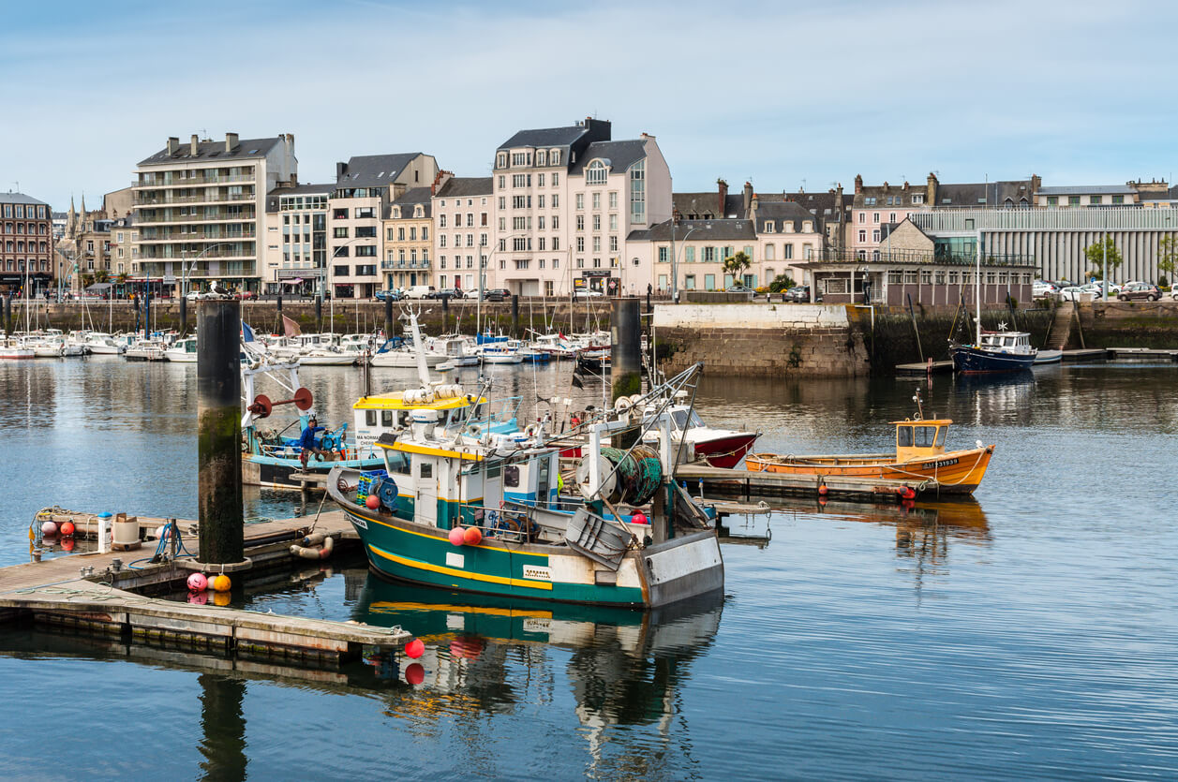
E anche qui enorme differenza in inverno…
-10°C in media, con punte di -30°C, fiume e talvolta il mare ghiacciati, con tanto di battelli rompighiaccio
5°C in media, neve molto rara, mare e porto mai ghiacciati

Slide 14
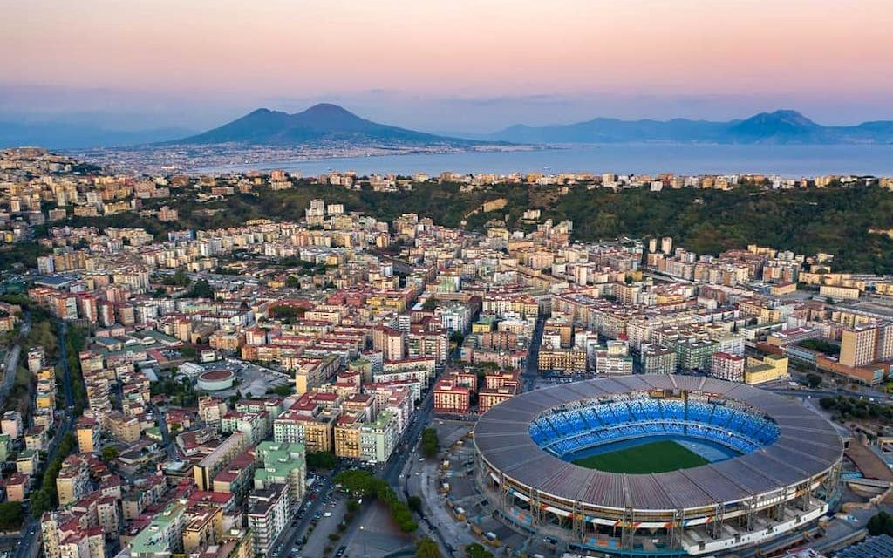

Napoli, 40° 50’ N
Gennaio: 10°C
Luglio: 22°C
New York, 40° 43’ N
Gennaio: 0°C
Luglio: 24°C
Stessa latitudine,
sponda differente

Slide 15




-12°C
+12°C
+25°C
Consumo di energia:
13.854 kWh/anno
Pro capite
Consumo di energia:
4961 kWh/anno
Pro capite
Italia?
4703 kWh/anno
Pro capite

Slide 16

Come si spiega che ci sia una così grande differenza di temperatura fra la costa orientale del continente americano e quella occidentale europea, se si affacciano sullo stesso identico oceano?
Chi fornisce tutto questo calore ai paesi atlantici europei?

Slide 17
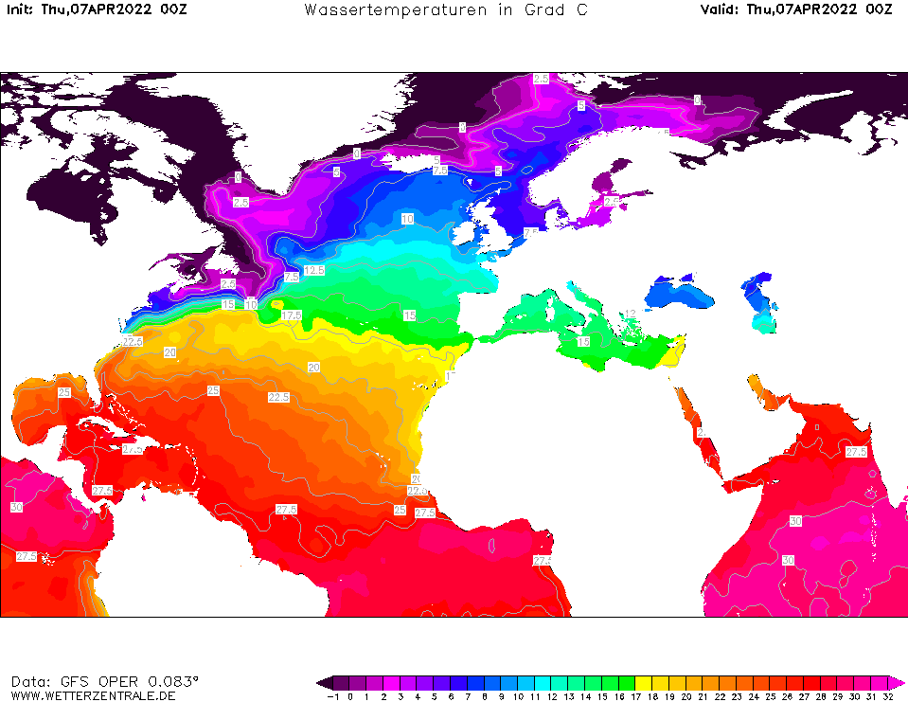
La risposta è semplice: c’è un’evidente differenza di temperatura fra le acque dell’Atlantico occidentale e di quello orientale: a volte anche di 12-13°C…

Slide 18
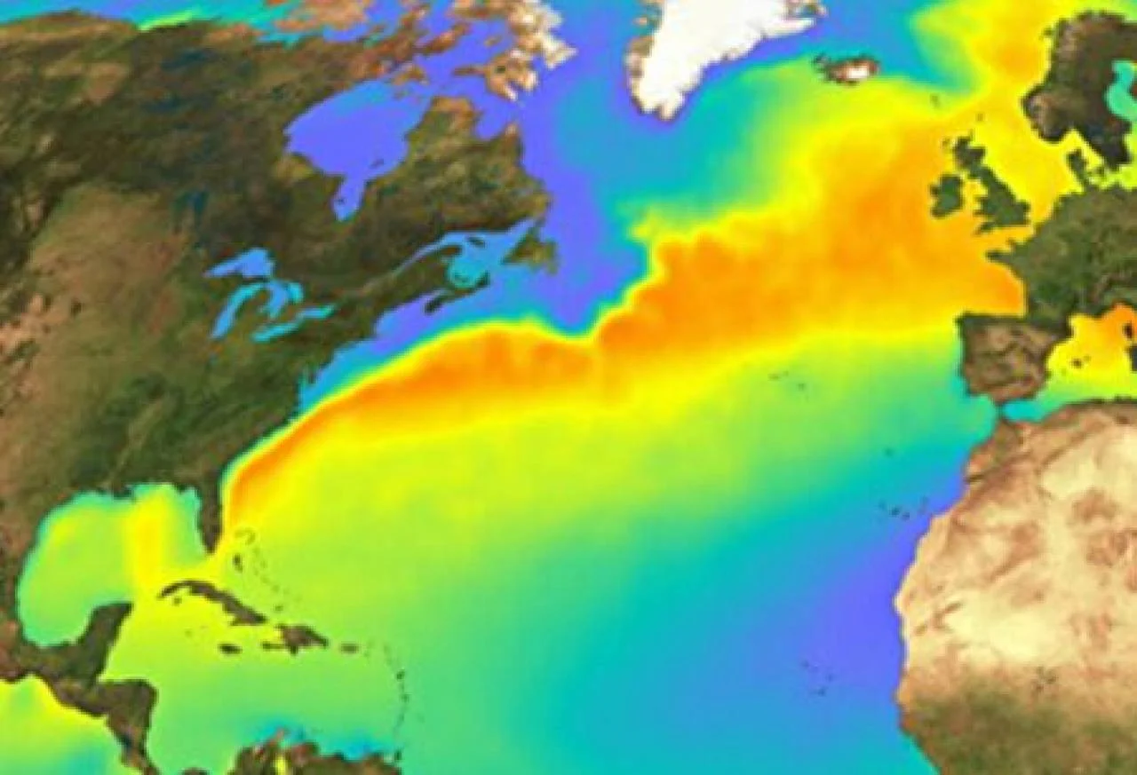
Merito della Corrente del Golfo
Corrente del Labrador
Corrente del Golfo

Slide 19
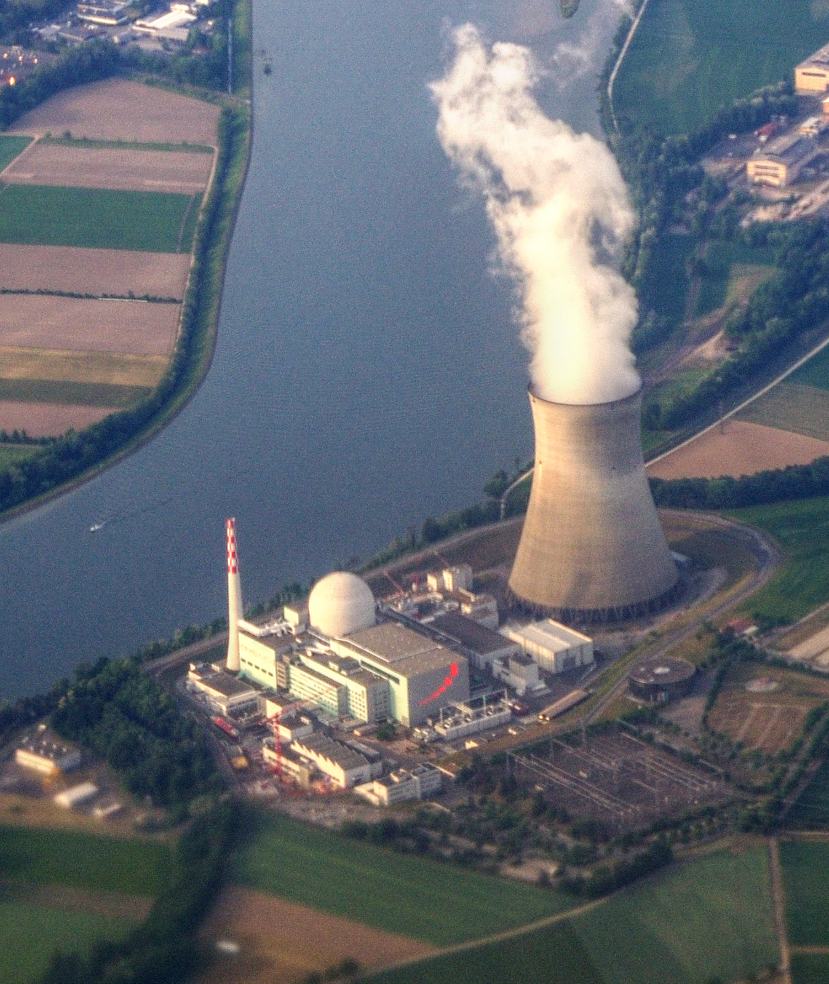
Un milione di centrali nucleari
La quantità di calore che la Corrente del Golfo trasporta dal Golfo del Messico è impressionante: è pari a quella prodotta da un milione di centrali nucleari della potenza di quella di Chernobyl. Senza tale enorme quantità di calore, il clima di gran parte dell’Europa sarebbe identico a quello della costa orientale del Canada e degli Stati Uniti, quindi molto più freddo. La penisola Scandinava sarebbe coperta da ghiacciai perenni e le stesse isole britanniche sarebbero dei pezzi di ghiaccio, come la Groenlandia.

Slide 20
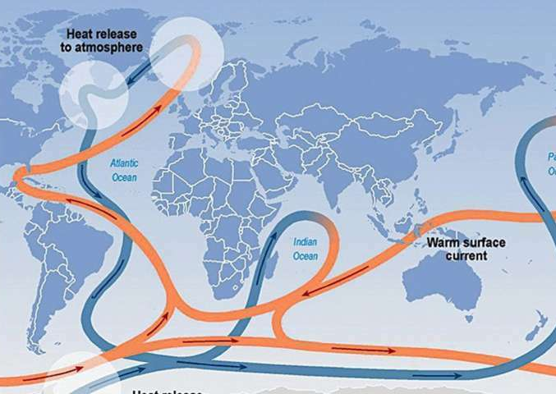
Ma come nasce la Corrente del Golfo?
La Corrente del Golfo fa parte di un unico grande «nastro trasportatore» che distribuisce il calore in tutti i mari del nostro pianeta: si chiama circolazione termoalina, perché deriva essenzialmente da differenze di temperatura e di salinità delle acque. Si aggiungano i venti costanti, che spirano dai tropici all’equatore e dall’equatore ai circoli polari o dai poli ai circoli polari e il gioco è fatto

Slide 21
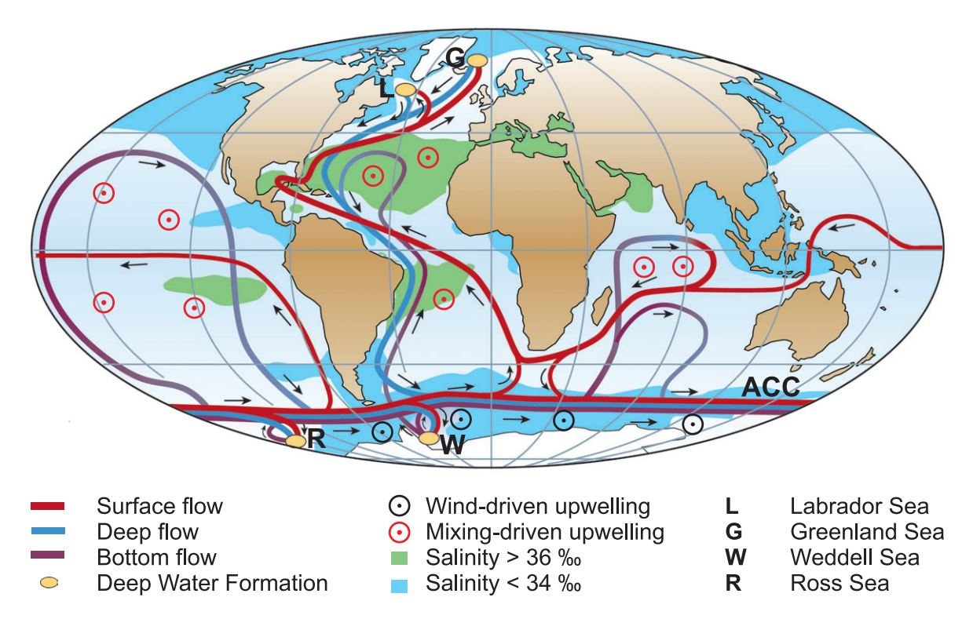

Slide 22

Tre cause
Differenza di salinità, e quindi di peso, fra le acque
Differenza di temperatura, e quindi di peso, fra le acque
Spinta dei venti costanti

Slide 23
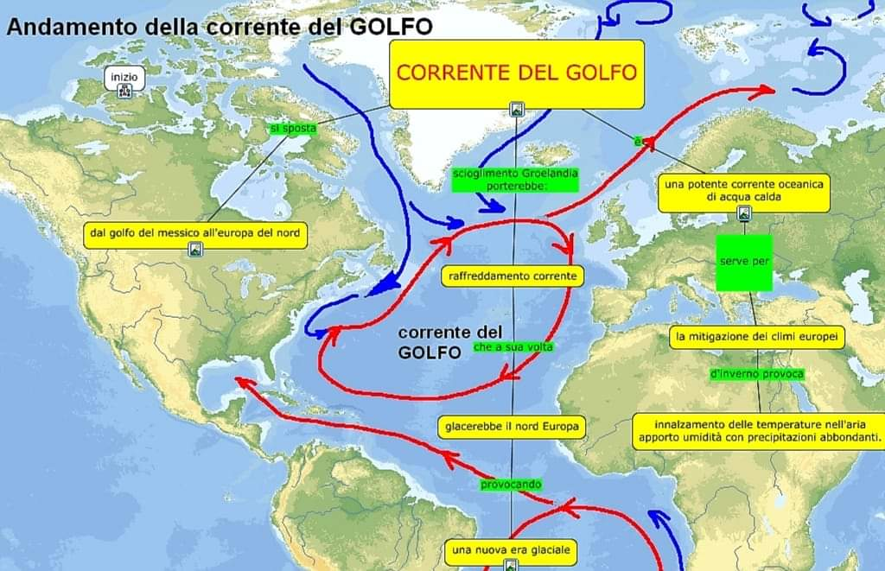
Tutto per gli alisei
1. Gli alisei spingono l’aria, e quindi anche l’acqua dell’Atlantico, verso ovest, facendola accumulare all’interno del Golfo del Messico. Sono in particolare gli alisei di sud-est, quelli dell’emisfero meridionale, che fanno risalire l’acqua lungo la costa sud americana e la accumulano all’interno di questo bacino, dove la temperatura delle acque sale fino ad oltre 30°C

Slide 24

Il livello del mare si alza
2. All’interno del bacino del Golfo del Messico, dove il livello risulta più alto rispetto a quello del Pacifico (vedi canale di Panama), specialmente lungo le coste settentrionali, l’acqua diventa anche più salata per evaporazione (il sale si concentra)

Slide 25
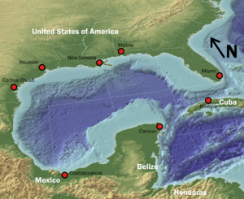
L’acqua si dirige verso nord
3. L’acqua, più salata e con un livello più alto, fuoriesce dal bacino e si dirige verso nord, ma viene deviata progressivamente verso destra dalla forza di Coriolis, vale a dire dalla rotazione terrestre e svolta verso est, dove prosegue nell’ambito delle correnti costanti occidentali delle medie latitudini, inizialmente con una velocità di 9 km/h.

Slide 26
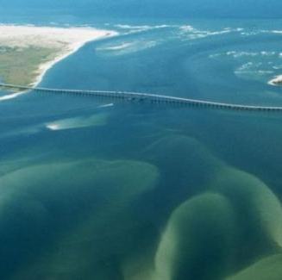
Un fiume d’acqua in mare
4. Il fiume d’acqua ha una portata di 100 milioni di m₃, vale a dire 800 volte più del Rio delle Amazzoni, ed è di un colore diverso rispetto alle acque più fredde e meno salate circostanti. Si dirige verso nord-est, allargandosi e rallentando. Quando giunge nei pressi dell’Irlanda, si divide in due rami, rallentando fino a 6-7 km/h. E’ qui che viene ceduta la più grande quantità di calore all’ambiente circostante

Slide 27
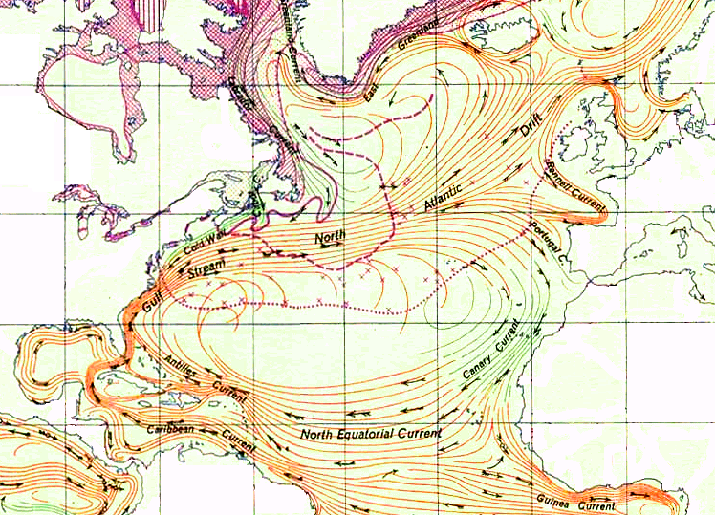
Il ramo meridionale
5. Il ramo meridionale lambisce la penisola Iberica e, giunto lungo le coste africane si unisce alla Corrente delle Canarie, che porta acqua fredda dalle profondità delle coste africane per compensare il minore livello dell’Atlantico lungo i suoi bordi orientali

Slide 28
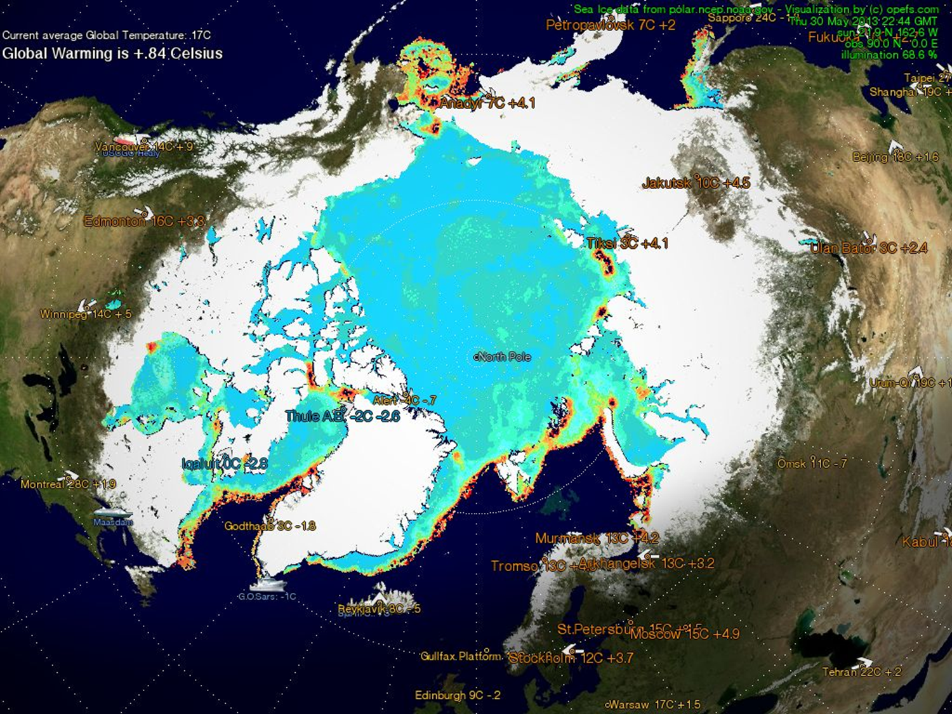
Un termosifone naturale
6. Il ramo settentrionale (corrente nord-atlantica), proseguendo a 5-6 km/h riscalda le isole britanniche e la Norvegia, che hanno un clima eccezionalmente mite per la loro latitudine, mantiene sgombri dal ghiaccio tutti i fiordi fino a capo nord, scavando dentro la banchisa polare, e giunge fino al mare di Barents.

Slide 29
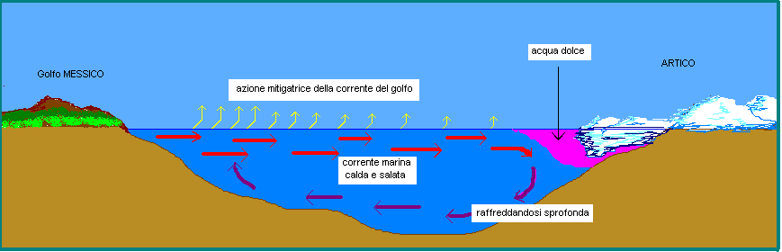
Una meraviglia della fisica
7. Qui, l’acqua un tempo calda, si è ormai raffreddata e, quindi, essendo molto più salata di quella circostante, che ha un tasso di salinità inferiore, è più pesante e sprofonda, creando una corrente di profondità che riporta l’acqua fredda e salata verso l’Atlantico meridionale, all’interno del nastro trasportatore…

Slide 30
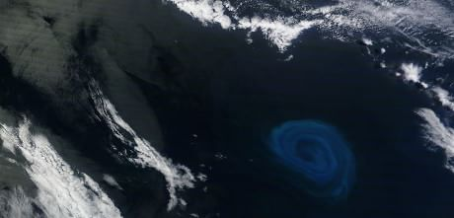
Lo sprofondamento nell’abisso
8. La caduta dell’acqua fredda e salata verso il fondo del mare è un fenomeno spettacolare, visibile dalla superficie, perché crea una serie di vortici e gorghi (camini termoalini) che trascinano verso il fondo l’altra acqua che nel frattempo giunge. In condizioni normali sprofondano fra i 15 e i 17 milioni di m³ di acqua al secondo… Altro che il Niagara!

Slide 31
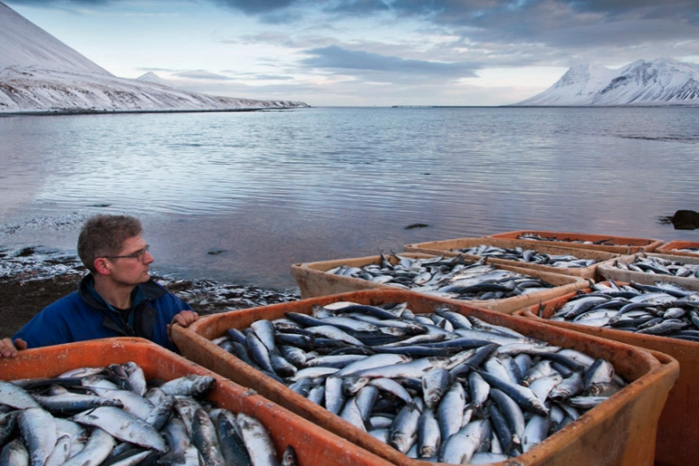
Un meccanismo che dà cibo
A largo delle coste dell’Islanda, l’incontro fra la corrente nord-atlantica (calda, ricca di sostanze nutrienti) e la corrente della Groenlandia (fredda, ricca di ossigeno) produce le condizioni ideali per il proliferare del plancton, cibo del pesce azzurro. Il mare diventa pescosissimo.
Così anche al largo di Terranova (Canada)

Slide 32
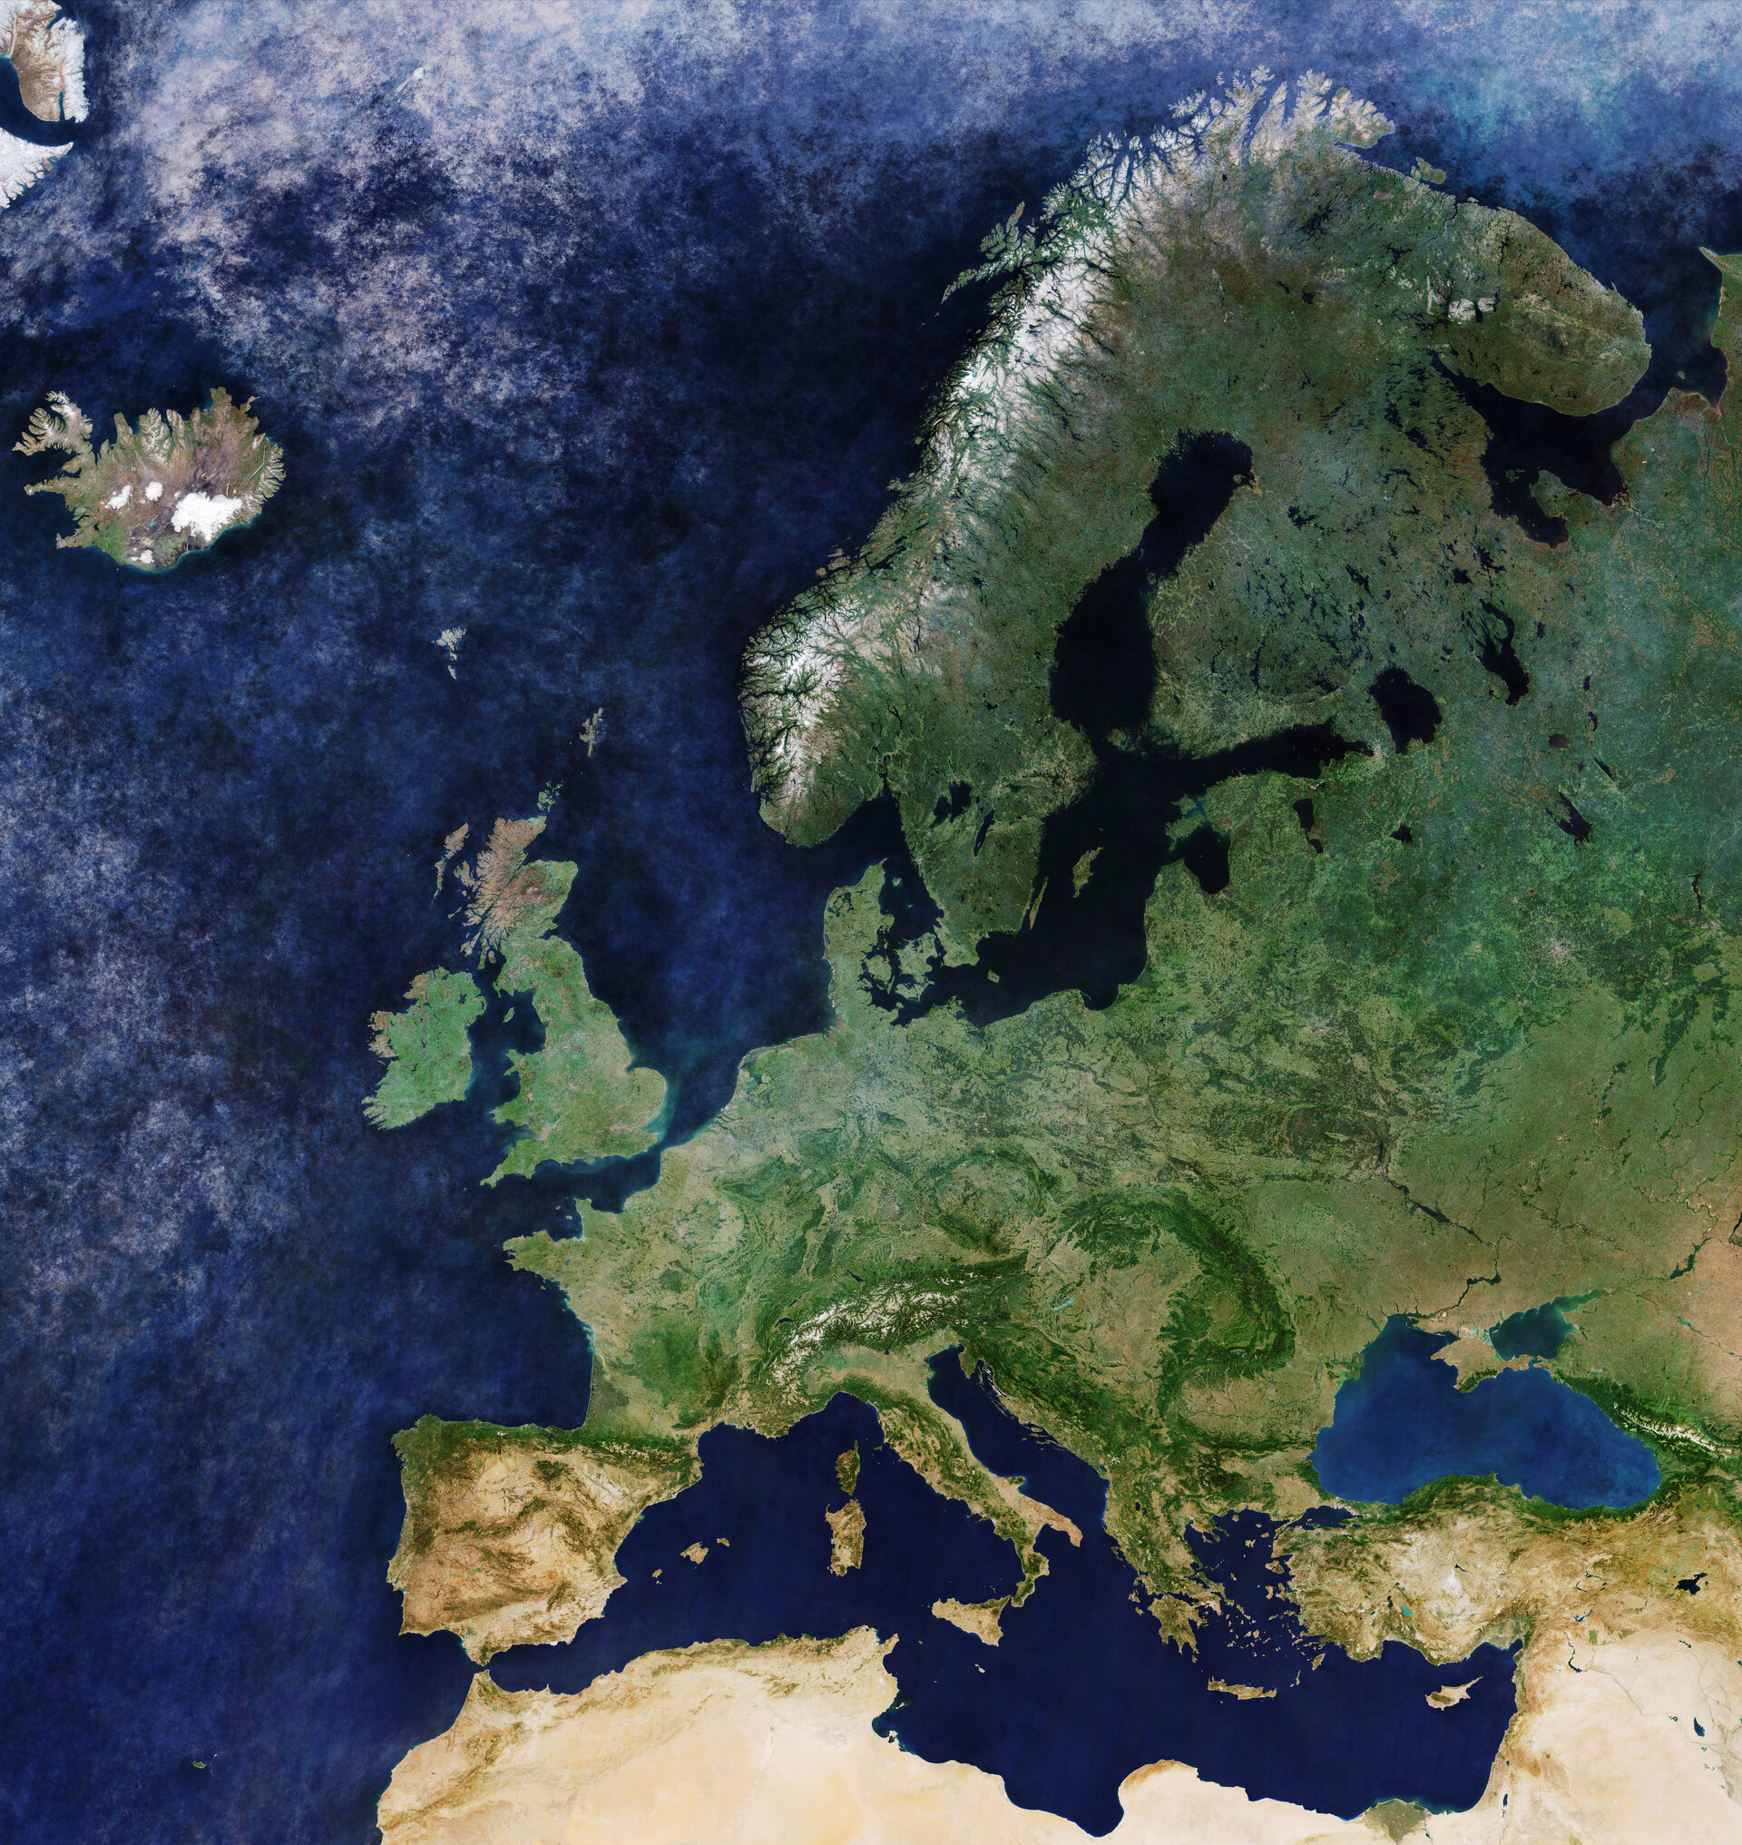
Un meccanismo perfetto
E’ un meccanismo perfetto, che sembra quasi studiato a tavolino per fornire all’Europa occidentale quelle condizioni ambientali che le hanno assicurato, nella storia, un vantaggio notevole rispetto alle altre zone del mondo. Ma questo meccanismo riesce a distribuire il calore con più uniformità su tutto il globo

Slide 33

Un clima mite, con escursioni minime
Tutta l’Europa occidentale gode, infatti, di un clima mite, con sbalzi termici molto limitati, piogge regolari, differenze davvero minime fra estate e inverno

